Slide 1

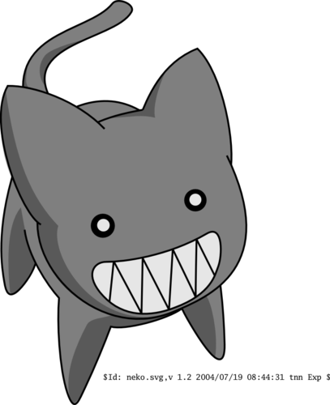
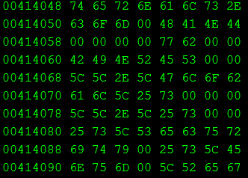
Белоусова Алиса

Slide 2
Windows API/Code hooks

Slide 3
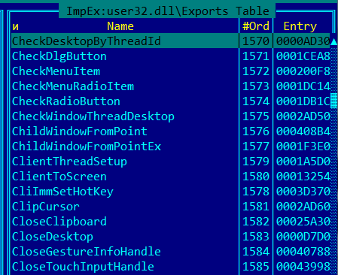
Windows API/Code hooks
Модификация таблиц import/export
call dword ptr [__imp__MessageBeep@4 (004404cc)]

Slide 4
Windows API/Code hooks
( Example1.cpp )
HRESULT ApiHijackImports (
HMODULE hModule, //Handle of victim
LPSTR szVictim, //Vitim lib for example user32.dll
LPSTR szEntry, //Victim func MessageBeep()
LPVOID pHijacker, //Hack func addr
LPVOID *ppOrig ); //Old victim func addr

Slide 5
Windows API/Code hooks
( Example1.cpp )
ApiHijackImports (
GetModuleHandle(NULL),
"USER32.dll",
"MessageBeep",
MyMessageBeep,
&pOldHandler );
MessageBeep(0);
// Restore old handler
ApiHijackImports(
GetModuleHandle(NULL),
"USER32.dll", "MessageBeep", pOldHandler, NULL );

Slide 6
Windows API/Code hooks
Модификация таблиц import/export - НЕДОСТАТКИ
Способ не будет работать, если используется delay load.
GetProcAddress()
( Example2.cpp )

Slide 7
Windows API/Code hooks
( Example2.cpp )
HRESULT ApiHijackEmports (
HMODULE hModule, //Handle of victim of user32.dll for example
LPSTR szEntery, //Vitim func MessageBeep()
LPVOID pHijacker, // Hacker function
LPVOID *ppOrig ); //Old victim func addr

Slide 8
Windows API/Code hooks
( Example2.cpp )
1) ApiHijackExports(GetModuleHandle("USER32.dll"), "MessageBeep", MyMessageBeep, &pOldHandler);
2) pMessageBeep = GetProcAddress(GetModuleHandle("USER32.dll"), "MessageBeep");
3) pMessageBeep(0);
4) ApiHijackExports(GetModuleHandle("USER32.dll"), "MessageBeep", pOldHandler, NULL);

Slide 9
Windows API/Code hooks
Hotpatching
Патчинг функции, вызываемой внутри чужого модуля
Кусок из user32.dll@MessageBoxA
push ebp
mov ebp,esp
xor edx,edx
…….полезная нагрузка
Call MessageBoxA
( MessageBoxHook.asm )

Slide 10
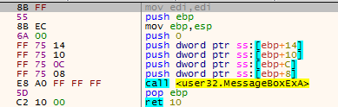
Windows API/Code hooks
Hotpatching
Внутри MessageBoxA
( MessageBoxHook.asm )

Slide 11
Windows API/Code hooks
Hotpatching
В начало исходного обработчика прописывается команда безусловного перехода на нашу процедуру.
Внутри MessageBoxA:
jmp HackerHook ;внутри часть затертого функционала MessageBoxA и фиксим стек для возврата.
Call MessageBoxEx
( MessageBoxHook.asm )

Slide 12
Windows API/Code hooks
Hotpatching
Первая инструкция перехватываемой функции заменяется инструкцией прерывания INT 3.
Далее процедура обработки необработанных исключений (unhandled exception handler) подменяет регистр EIP на адрес нашей функции-перехватчика.
(int3_example.cpp
InjectorDll.cpp
InjectorExe.cpp )

Slide 13
Windows API/Code hooks
Splice
Первая инструкция перехватываемой функции заменяется инструкцией прерывания INT 3.
Недостатком такого способа является его непредсказуемость.
Кто угодно может зарегистрировать свой обработчик исключений и поломать нам логику.
Инструкции try catch(...)/__except(1), часто встречающиеся в программах, могут перехватить управление и не дать нашему обработчику шанса.
(int3_example.cpp
InjectorDll.cpp
InjectorExe.cpp )

Slide 14
Windows API/Code hooks
Проксирование API и подмена DLL
1)Написание собственной user32.dll
2) Наполнение функциями дублерами
3) Кладем user32.dll в папку с интересующей нас .exe или .dll
4) Добавляем user32.dll в HKEY_LOCAL_MACHINE\SYSTEM\CurrentControlSet\Control\Session Manager в ExcludeFromKnownDlls.
5) Долго генерим заглушки для user32.dll

Slide 15
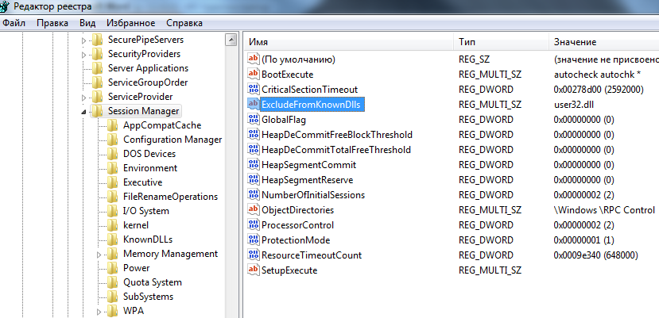
Windows API/Code hooks
Проксирование API и подмена DLL
HKEY_LOCAL_MACHINE\SYSTEM\CurrentControlSet\Control\Session Manager в ExcludeFromKnownDlls.

Slide 16
Windows API/Code hooks
Проксирование API и подмена DLL
extern "C" __declspec(dllexport) int cdecl MessageBoxA(HWND hWnd,
LPCSTR lpText, LPCSTR lpCaption, UINT uType);
__declspec(dllexport) int cdecl MessageBoxA(HWND hWnd, LPCSTR lpText, LPCSTR lpCaption, UINT uType){
typedef int (WINAPI *msgbox)(HWND, LPCSTR, LPCSTR, UINT);
HMODULE hModule = LoadLibraryA("c:\\windows\\system32\\user32.dll");
msgbox OrigMessageBoxA = 0;
if(hModule != 0) {
OrigMessageBoxA = (msgbox)GetProcAddress(hModule, "MessageBoxA");
if (OrigMessageBoxA != 0) OrigMessageBoxA (0,"Hi","lol",0); }
return 1;}

Slide 17
Windows API/Code hooks
Проксирование API и подмена DLL
extern "C" __declspec(dllexport) int cdecl MessageBoxA(HWND hWnd,
LPCSTR lpText, LPCSTR lpCaption, UINT uType);
__declspec(dllexport) int cdecl MessageBoxA(HWND hWnd, LPCSTR lpText, LPCSTR lpCaption, UINT uType){
typedef int (WINAPI *msgbox)(HWND, LPCSTR, LPCSTR, UINT);
HMODULE hModule = LoadLibraryA("c:\\windows\\system32\\user32.dll");
msgbox OrigMessageBoxA = 0;
if(hModule != 0) {
OrigMessageBoxA = (msgbox)GetProcAddress(hModule, "MessageBoxA");
if (OrigMessageBoxA != 0) OrigMessageBoxA (0,"Hi","lol",0); }
return 1;}

Slide 18
Windows API/Code hooks
Проксирование API и подмена DLL
Плюсы:
Полная прозрачность
Быстрота
Универсальность
Полное логирование данных и последовательностей вызова функций
Минусы:
1) Много кода
2) Необходимо иметь доступ в KnowDlls
3) Недокументированные функции попадаются(ida pro в помощь)

Slide 19

MinHook - The Minimalistic x86/x64 API Hooking Library - https://www.codeproject.com/Articles/44326/MinHook-The-Minimalistic-x-x-API-Hooking-Libra
Opcode calc - https://github.com/greenbender/lend

Slide 20
Windows API/Code hooks
SSDT
Режима ядра: модификация SSDT/IDT таблиц, перехват в режиме ядра с модификацией тела функции.
Позволяет модифицировать структуры данных и код любой части операционной системы и приложений.

Slide 21

That’s all folks

